Slide 1
GPIO
朱克剛

Slide 2
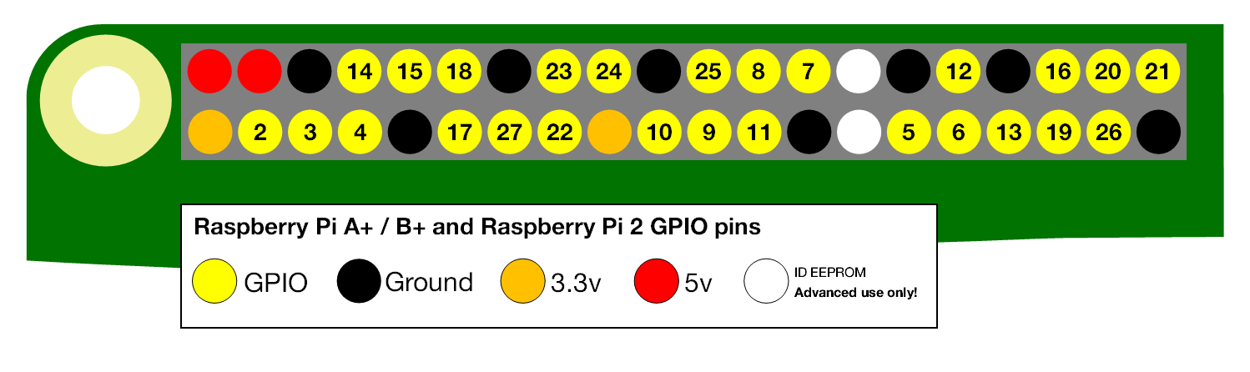

Slide 3
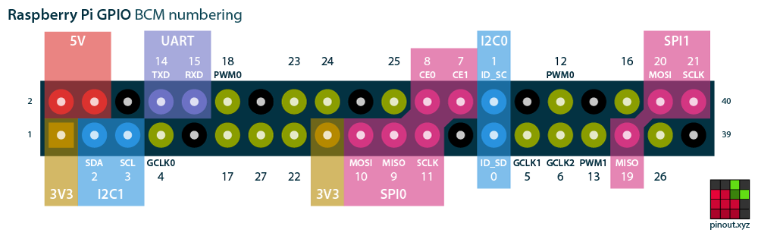

Slide 4
LED

Slide 5
輸出
import RPi.GPIO as GPIO
GPIO.setmode(GPIO.BCM)
GPIO.setup(4, GPIO.OUT) # 設定 GPIO4 為 output
GPIO.output(4, 1) # 設定 GPIO4 高電位

Slide 6
LED閃爍
import RPi.GPIO as GPIO
import time
pinLED = 4
GPIO.setmode(GPIO.BCM)
GPIO.setup(pinLED, GPIO.OUT)
try:
while True:
GPIO.output(pinLED, 1)
time.sleep(1)
GPIO.output(pinLED, 0)
time.sleep(1)
except KeyboardInterrupt:
pass
GPIO.cleanup()

Slide 7
輸入
import RPi.GPIO as GPIO
GPIO.setmode(GPIO.BCM)
GPIO.setup(17, GPIO.IN) # 設定 GPIO17 為 input
input = GPIO.input(17) # 讀取 GPIO17 電位
if (input):
print ("高電位")

Slide 8
按鈕

Slide 9
按鈕
import RPi.GPIO as GPIO
import time
pinBN = 17
GPIO.setmode(GPIO.BCM)
GPIO.setup(pinBN, GPIO.IN)
try:
while True:
if GPIO.input(pinBN):
print ("按鈕按下")
time.sleep(0.1)
except KeyboardInterrupt:
pass
GPIO.cleanup()

Slide 10
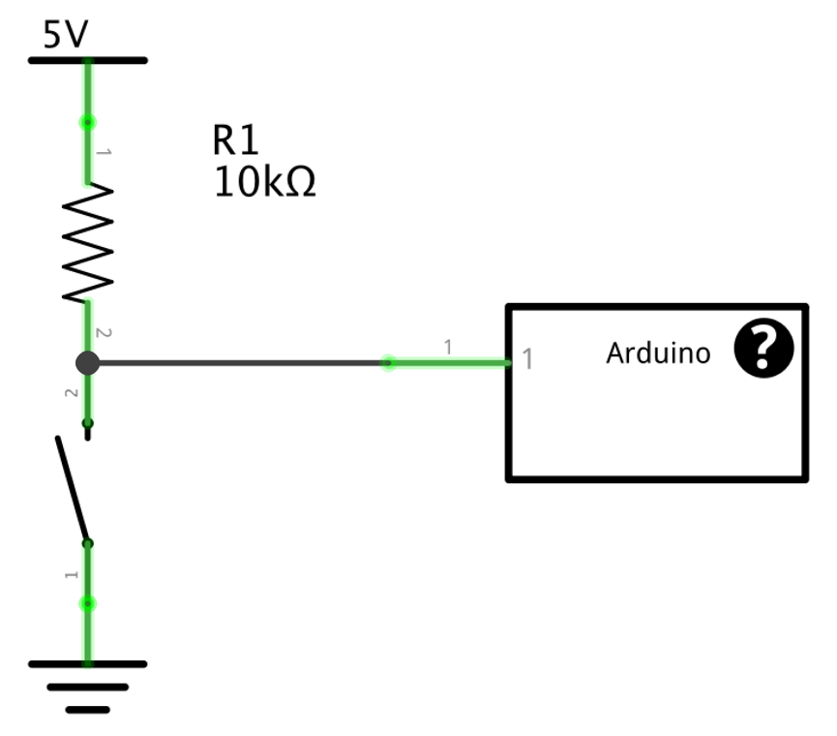
上拉電阻

Slide 11
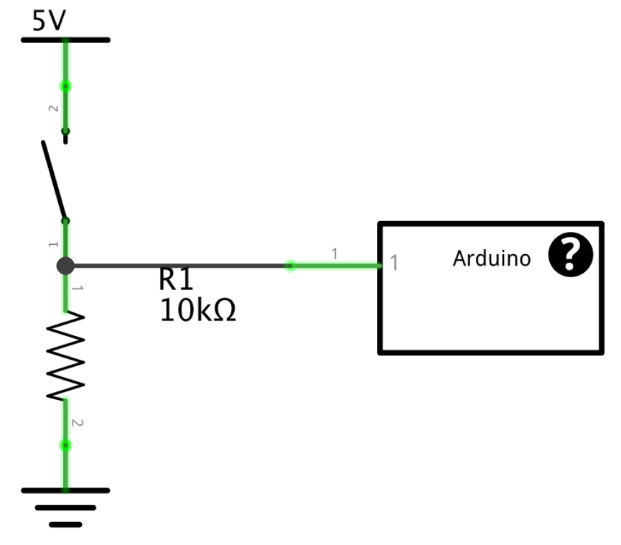
下拉電阻

Slide 12
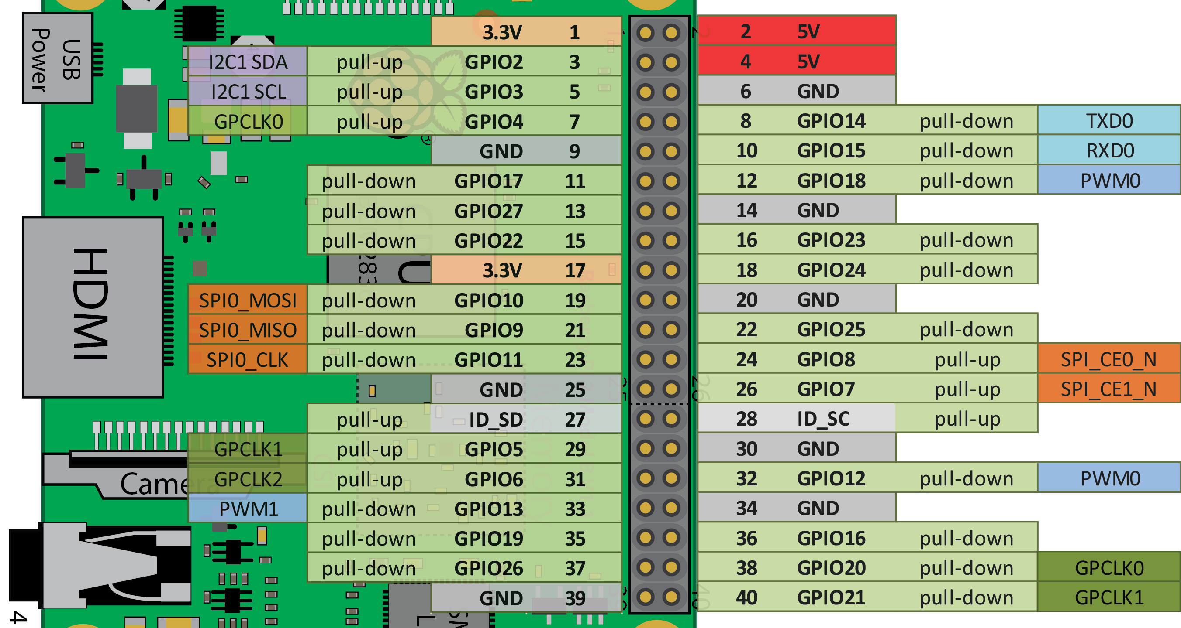
GPIO與上、下拉電阻

Slide 13
啟動內建上拉或下拉電阻
啟動 GPIO4 的上拉電阻
啟動 GPIO25 的下拉電阻
GPIO.setup(4, GPIO.IN, pull_up_down=GPIO.PUD_UP)
GPIO.setup(25, GPIO.IN, pull_up_down=GPIO.PUD_DOWN)

Slide 14
練習一
偵測按鈕的「click」事件

Slide 15
練習二
使用按鈕來控制LED亮滅

Slide 16
中斷
如何偵測開關或開關型感測器作動
Polling（輪詢）
Interrupt（中斷）
Polling 方式為使用迴圈，不斷偵測 GPIO input 是否變化
大量消耗 CPU 時間
加上 sleep 減緩 CPU 負荷
sleep 中無法偵測按鈕變化

Slide 17
wait_for_edge()
channel = GPIO.wait_for_edge(channel, GPIO.RISING, timeout=5000)
if channel is None:
print ('逾時')
else:
print ('邊緣觸發，位於 channel', channel)
GPIO.RISING
GPIO.FALLING
GPIO.BOTH

Slide 18
event_detected()
def my_callback(channel):
print ('中斷發生')
pass
GPIO.add_event_detect(channel, GPIO.RISING, callback=my_callback)
while True:
# do something
pass

Slide 19
接點抖動（Switch Bounce）

Slide 20
解除抖動（Switch Debounce）
在開關旁接一顆0.1uF電容
軟體處理
GPIO.add_event_detect(channel, GPIO.RISING, callback=my_callback, bouncetime=200)

Slide 21
移除事件偵測
GPIO.remove_event_detect(channel)

Slide 22

脈衝寬度調變PWM
透過在一個訊號週期內調整高電位訊號的持續時間來模擬類比訊號輸出的技術
Duty Cycle（佔空比）
0 ~ 100
讓LED只有50%亮度的方式：
用電阻
耗電、發熱
用PWM
省電

Slide 23
硬體與軟體PWM
硬體PWM
PWM0：GPIO12、GPIO18
PWM1：GPIO13
優點：準確
軟體模擬
任何 GPIO OUTPUT接腳均可
Python 的 GPIO lib為軟體模擬
缺點：慢，準度稍差

Slide 24
LED每一秒亮滅一次
import RPi.GPIO as GPIO
pinPWM = 4
freq = 1
dc = 50
GPIO.setmode(GPIO.BCM)
GPIO.setup(pinPWM, GPIO.OUT)
p = GPIO.PWM(pinPWM, freq)
p.start(dc)
raw_input("Press return to stop:")
p.stop()
GPIO.cleanup()

Slide 25
修改頻率與佔空比
修改頻率
p.ChangeFrequency(freq)
修改佔空比
p.ChangeDutyCycle(dc)

